Slide 1
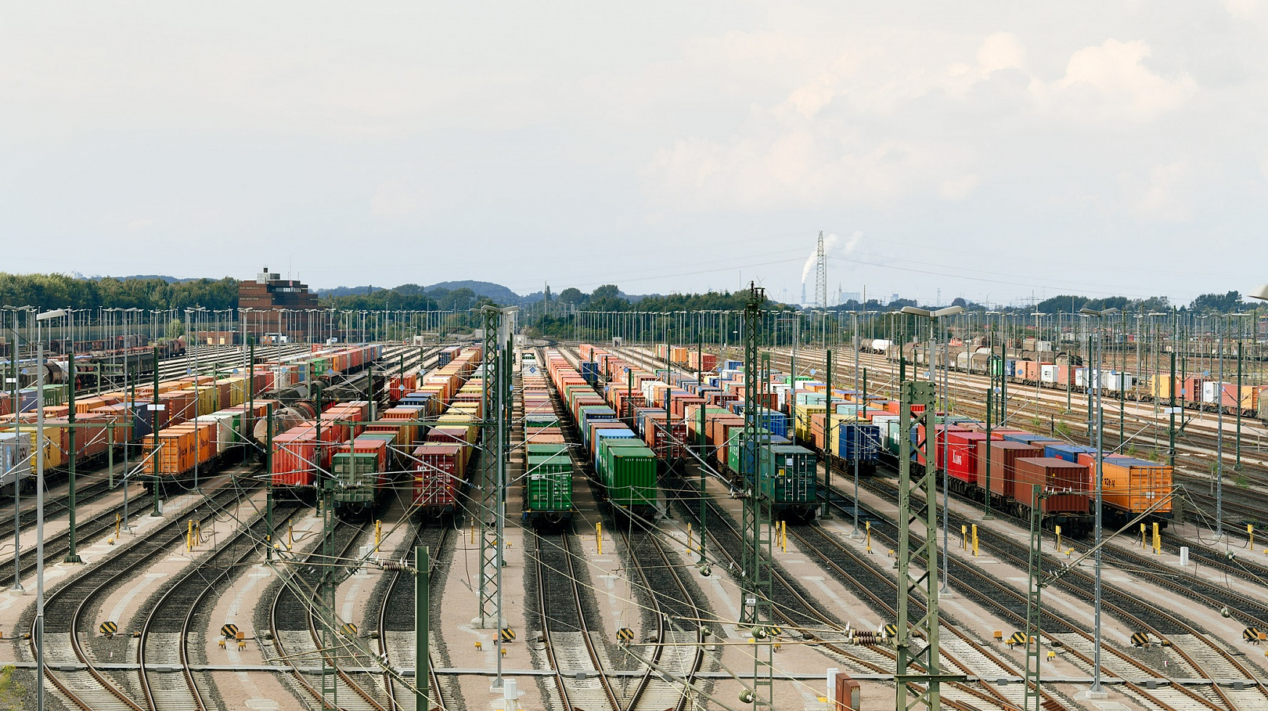
Организация вагонопотоков в специализированные поезда.
План формирования поездов, его задачи
МИНИСТЕРСТВО ТРАНСПОРТА РОССИЙСКОЙ ФЕДЕРАЦИИ​
ФЕДЕРАЛЬНОЕ АГЕНТСТВО ЖЕЛЕЗНОДОРОЖНОГО ТРАНСПОРТА​
Филиал федерального государственного бюджетного образовательного​
учреждения высшего образования​
«Самарский государственный университет путей сообщения» в г. Саратове​
Филиал ПривГУПС в г. Саратове
Специальность:
Организация перевозок и управления на транспорте
(по видам) ​ ​
Notes:
Шаблон для учащихся, помогающий подготовить экскурсию в определенное место для представления другим учащимся. Содержит указания для учащихся о необходимых элементах для каждого слайда и рекомендуемое содержимое.

Slide 2
ПЛАН
ФОРМИРОВАНИЯ
ПОЕЗДОВ
это единый технологический процесс работы всех станций сети и одновременно план распределения сортировочной работы между ними.

Slide 3
План формирования
грузовых поездов должен быть ориентирован:
на снижение расходов железных дорог, связанных с подводом вагонов в пункты погрузки, переработкой и простоями вагонов на станциях;
выполнением технических и грузовых операций, продвижением поездов по участкам, содержанием технической инфраструктуры и штата;
а также на повышение доходов, в том числе за счет снижения штрафных выплат за несвоевременную доставку грузов, неподачу порожних вагонов и несохранные перевозки.

Slide 4
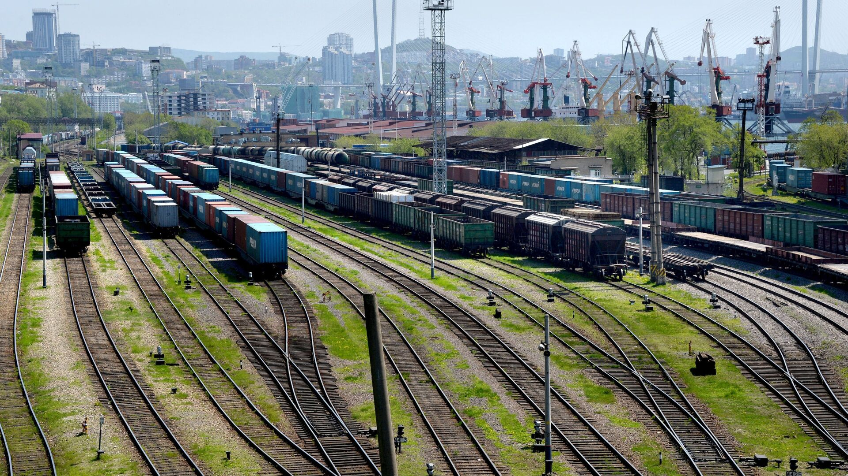
Правильное распределение сортировочной работы между станциями
Станции принимают, грузят и отправляют грузы в самые различные пункты страны и за рубеж. Подготовленные к отправлению вагоны должны быть сформированы в поезда и в срок доставлены в место назначения. Вагоны включают в поезда по определенной системе, которая должна обеспечивать устойчивое положение железных дорог на рынке транспортных услуг и высокие финансовые результаты их деятельности.
Notes:
Например, город Витебск, находящийся в Белоруссии, тесно связан с именем художника Марка Шагала. Сегодня мы отправимся на экскурсию из нашей школы в Витебск сквозь расстояния и время...

Slide 5
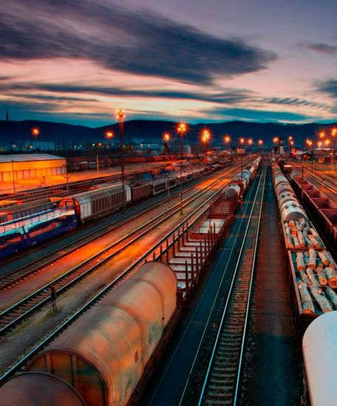
ОТПРАВИТЕЛЬСКИЕ МАРШРУТЫ -
организованные с мест погрузки, с обязательным освобождением не менее одной станции от переработки вагонов и поезда, формируемые без участия грузоотправителя (технические маршруты).

Slide 6
По назначению вагонов различают отправительские маршруты:
прямые, сформированные из вагонов назначением на одну станцию выгрузки (в порт) в адрес одного получателя на подъездной путь;
на станции одного участка выгрузки с подборкой вагонов по станциям назначения;
назначением на станцию распыления;
назначением на станции распыления, где осуществляют заадресовку вагонов по станциям выгрузки и грузополучателям в пределах зон, обслуживаемых этой станцией;
входные или распределительные станции железных дорог, получающих топливные грузы

Slide 7
Поезда, формируемые без участия грузоотправителя, подразделяют:
на сквозные, следующие без переработки через одну или несколько технических станций;

Slide 8
Поезда, формируемые без участия грузоотправителя, подразделяют:
участковые, следующие без переформирования по одному участку;

Slide 9
Поезда, формируемые без участия грузоотправителя, подразделяют:
сборные для развоза и сбора вагонов по станциям участка.

Slide 10
Различают поезда:
зонные сборные с работой на нескольких промежуточных станциях одного участка;
удлиненные (с работой на промежуточных станциях двух смежных участков);
сборно-участковые (следующие по нескольким участкам, с работой на промежуточных станциях одних участков и проходящие транзитом другие участки);
вывозные (следующие с сортировочной или участковой до отдельных промежуточных (грузовых) станций примыкающего участка или обратно с отдельных промежуточных (грузовых) станций до ближайшей сортировочной или участковой станции);
передаточные (следующие между станциями, входящими в один узел, и обслуживаемые парком специальных передаточных локомотивов);
диспетчерские локомотивы (назначаемые при незначительной погрузке и выгрузке на промежуточных станциях участка, а также в дополнение к сборным поездам)
Notes:
Вы можете использовать этот тип слайдов для текста, изображений, фигур и таблиц, чтобы добавлять сведения другим способом. Продублируйте этот слайд, чтобы добавить дополнительные изображения важных мест назначения для вашей экскурсии.

Slide 11
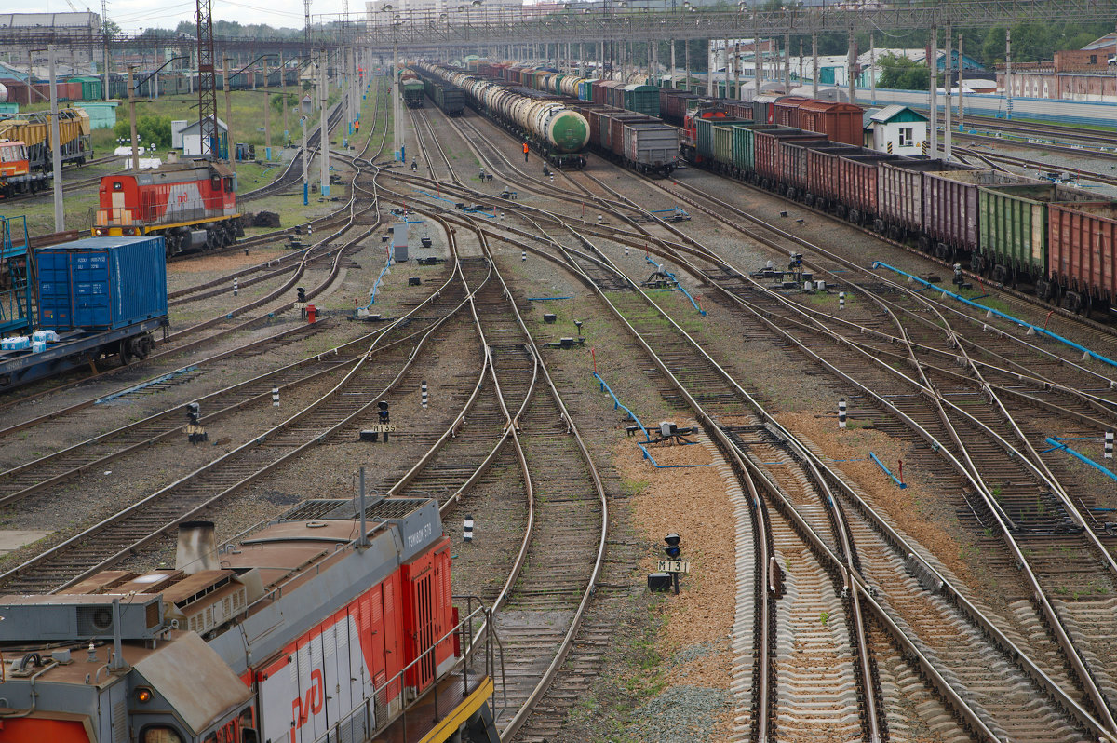
ПО ЧИСЛУ ГРУПП в составе:
поезда формируются одногруппными (на одну станцию назначения) или групповыми — из двух или более подобранных групп вагонов на разные станции назначения.

Slide 12
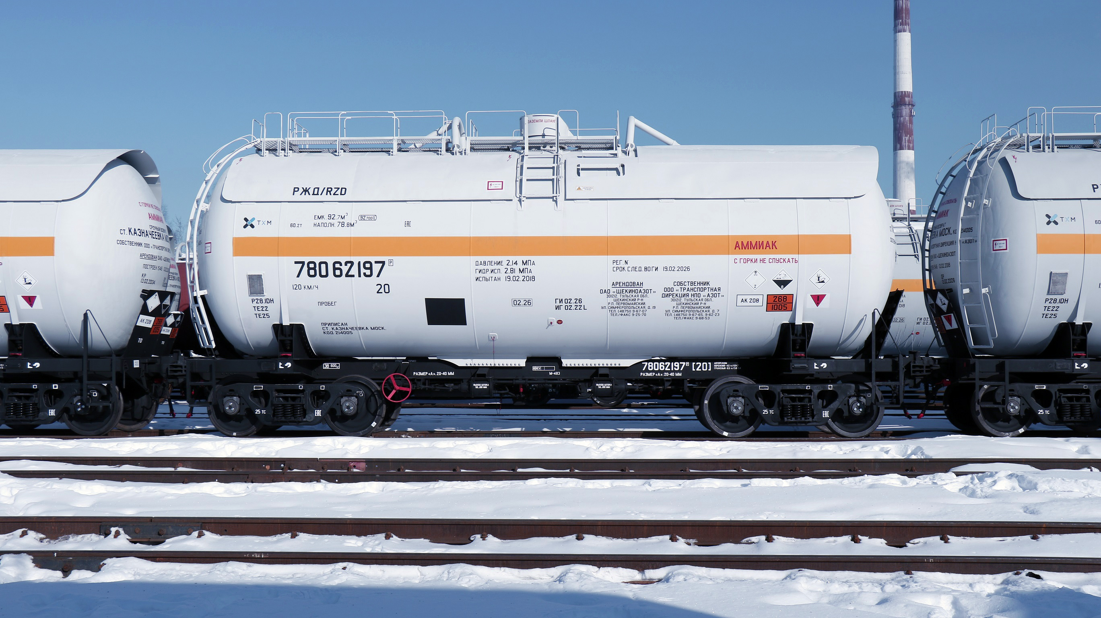
В зависимости от включаемых в состав вагонов поезда могут формироваться из груженых, порожних (отдельно по роду подвижного состава, а цистерн — по виду налива) или из груженых и порожних вагонов (комбинированные)
Notes:
Например, город Витебск, находящийся в Белоруссии, тесно связан с именем художника Марка Шагала. Сегодня мы отправимся на экскурсию из нашей школы в Витебск сквозь расстояния и время...

Slide 13
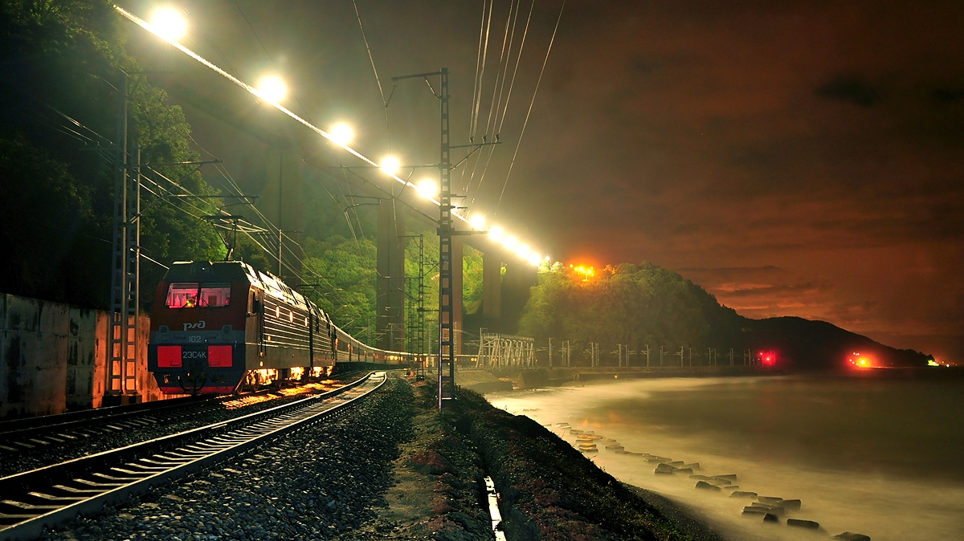
В зависимости от эксплуатационной работы участков и суточного образования вагонопотока может проводиться оперативная корректировка плана формирования для отдельных станций при условии, что это не замедлит продвижение вагонов. Она оформляется диспетчерским приказом за подписью должностных лиц.
Notes:
Например, город Витебск, находящийся в Белоруссии, тесно связан с именем художника Марка Шагала. Сегодня мы отправимся на экскурсию из нашей школы в Витебск сквозь расстояния и время...

Slide 14
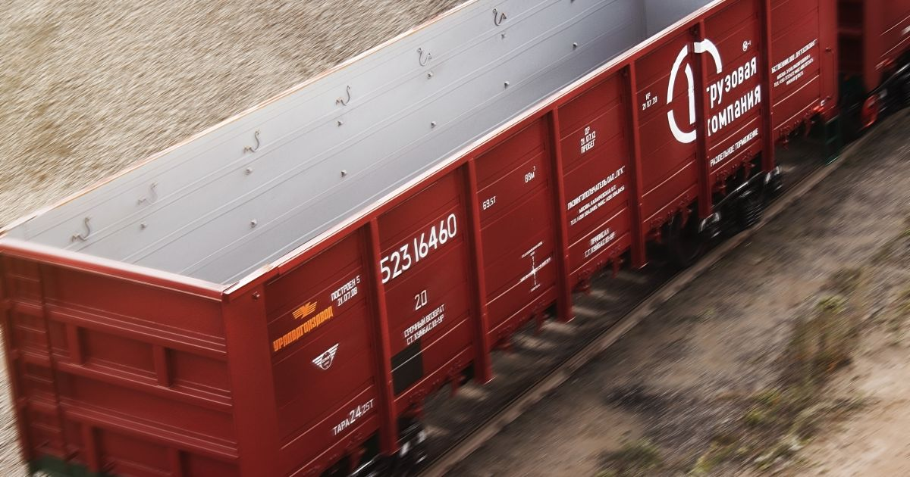
Поезда из порожних вагонов формируют отдельными маршрутами по роду подвижного состава или комбинированными на станциях, установленных планом формирования. На станциях, где не предусмотрено формирование отдельных маршрутов из порожних вагонов, эти вагоны включают в грузовые поезда по плану формирования согласно установленному регулировочному заданию.
Notes:
Например, город Витебск, находящийся в Белоруссии, тесно связан с именем художника Марка Шагала. Сегодня мы отправимся на экскурсию из нашей школы в Витебск сквозь расстояния и время...

Slide 15
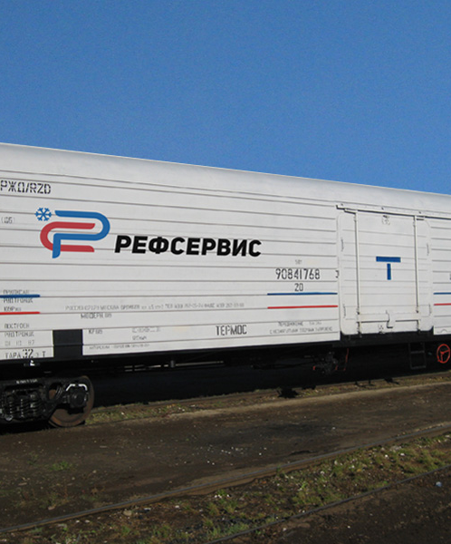
УСКОРЕННЫЕ ПОЕЗДА
По дальности следования и роду перевозок формируются ускоренные поезда с повышенной маршрутной скоростью, к которым относятся поезда для перевозки скоропортящихся грузов в рефрижераторных вагонах, живности, овощей и фруктов в крытых вагонах, молока и молочной продукции, контейнеров. Их отправление и пропуск осуществляют по расписаниям, установленным для этих поездов.

Slide 16
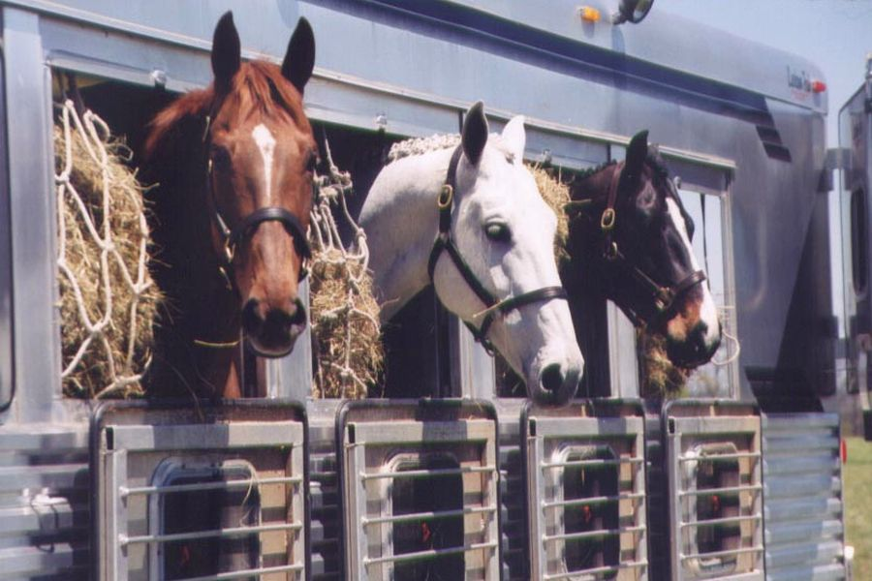
Массовую перевозку живности осуществляют, как правило, в специальных вагонах маршрутами по установленным графиком расписаниям движения ускоренных поездов, отдельные группы таких вагонов отправляют согласно плану формирования грузовых поездов с учетом расположения пунктов водопоя.
.

Slide 17
НЕГАБАРИТНЫЙ ГРУЗ
При перевозке негабаритных грузов необходимо учитывать, что маршруты следования грузов нижней и боковой негабаритности 4-й 5-й и 6-й степени (по отдельным участкам и верхней 3-й степени) во многих случаях не совпадают с действующим планом формирования поездов. Поэтому такие вагоны дальних назначений допускается включать в поезда ближних назначений. В этих случаях станция расформирования поезда должна быть заблаговременно извещена о предстоящей работе с поездом, имеющим в составе негабаритный груз.

Slide 18
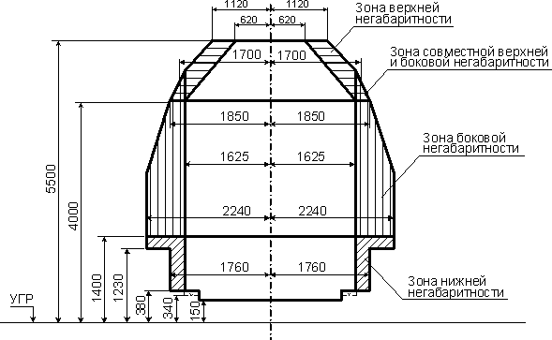
НЕГАБАРИТНЫЙ ГРУЗ
1-й знак - всегда буква "Н";
2-й знак - степень нижней негабаритности
(степени с 1-й по 6-ю);
3-й знак - степень боковой негабаритности
(степени с 1-й по 6-ю);
4-й знак - степень верхней негабаритности
(степени с 1-й по 3-ю);
5-й знак - вертикальная свехнегабаритность.
Сверхнегабаритность в любой зоне указывается цифрой "8".
Например:
Н3528 - негабаритность смешанная(нижняя 3-й степени, боковая 5-й степени, верхняя 2-й степени и вертикальная сверхнегабаритность).

Slide 19
ОПАСНЫЕ ГРУЗЫ
В случаях когда маршруты следования вагонов с опасными грузами отличаются от установленных действующим планом формирования, порядок их включения в поезда устанавливается соответствующим распоряжением железнодорожной администрации.

Slide 20
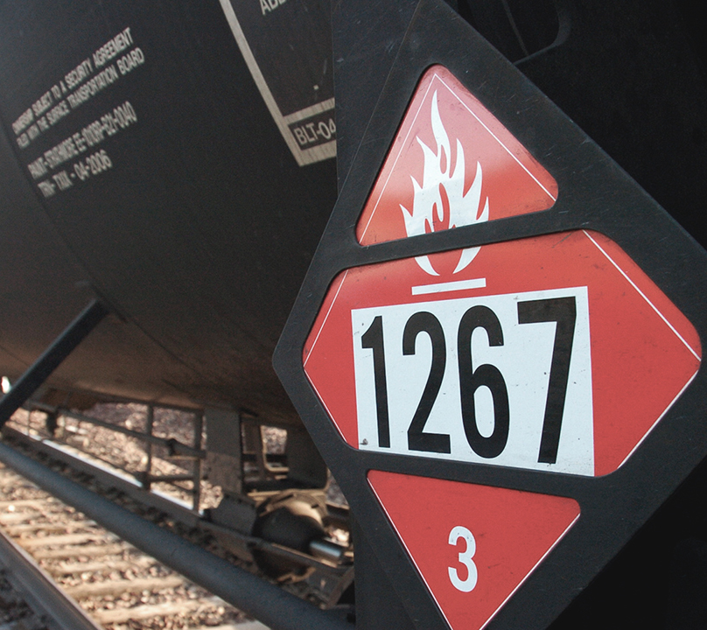
Нормы прикрытия в поездах и при маневрах
Первая цифра – число вагонов от ведущего локомотива в поездах (числитель – от паровоза на твердом топливе, знаменатель – от паровоза на нефтяном топливе, электровоза или тепловоза);
вторая цифра – от подталкивающего локомотива в поездах;
третья цифра – от вагонов с людьми в поездах;
четвертая цифра – от паровоза на твердом топливе при маневрах;
Знак «0» (нуль) означает, что прикрытия не требуется.

Slide 21
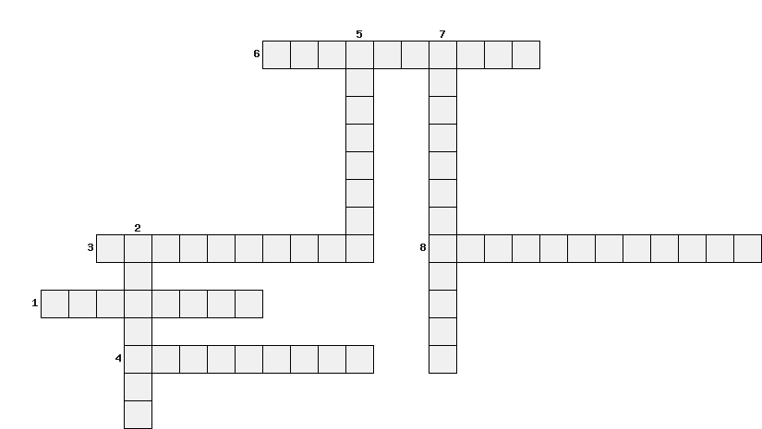
КРОССВОРД

Slide 22
КРОССВОРД
По горизонтали:
1. Поезд, следующий с сортировочной или участковой до отдельных промежуточных (грузовых) станций примыкающего участка или обратно с отдельных промежуточных (грузовых) станций до ближайшей сортировочной или участковой станции;
3. Специальный товарный поезд, предназначенный для перевозки с повышенной скоростью особо ценных или скоропортящихся грузов;
4. Это груз, габариты которого превышают допустимые при транспортировке размеры;
6. Поезд, следующие без переформирования по одному участку, (номер поезда №3002);
8. Поезд, следующий между станциями, входящими в один узел, и обслуживаемые парком специальных передаточных локомотивов.
По вертикали:
2. Поезд, предназначенный для развоза и сбора вагонов по станциям участка (номер поезда №3453);
5. Поезд, следующий без переработки через одну или несколько технических станций (номер поезда №2621);
7. По числу групп формируют поезда (на одну станцию назначения).

